Slide 1

TRƯỜNG THCS NGỌC HỒI
Môn: Toán/ Lớp 8 (KNTTVCS)

Slide 2
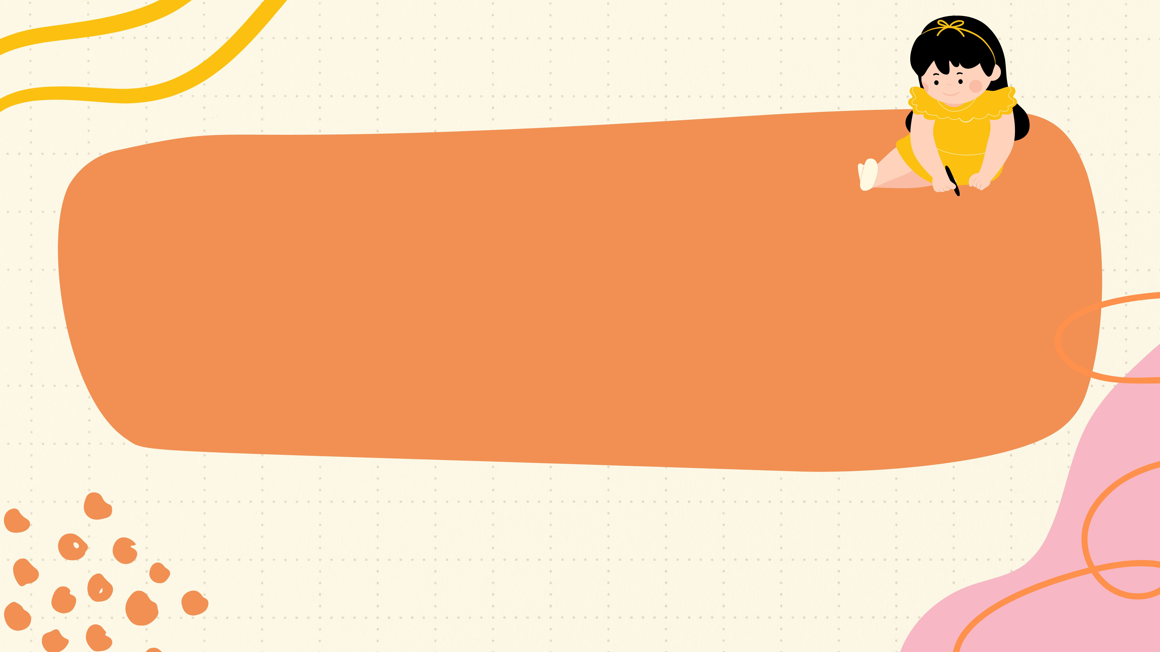
CHƯƠNG I. ĐA THỨC
Tiết 2
BÀI 1. ĐƠN THỨC
GV: Vũ Thị Ngọc Anh

Slide 3
KHỞI ĐỘNG

Slide 4

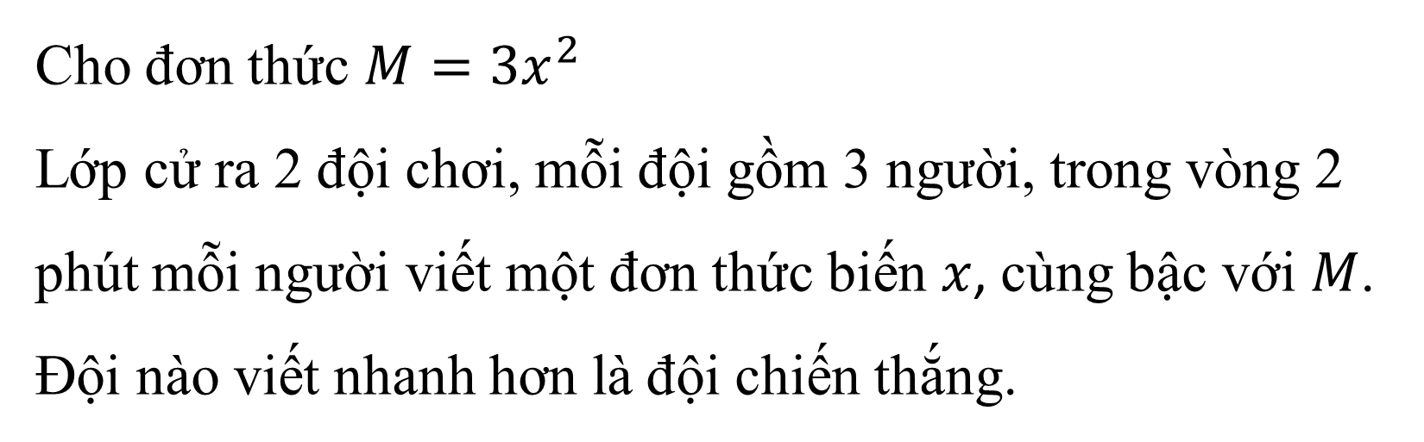
Trò chơi: Ai nhanh hơn (2 phút)
02:00
01:59
01:58
01:57
01:56
01:55
01:54
01:53
01:52
01:51
01:50
01:49
01:48
01:47
01:46
01:45
01:44
01:43
01:42
01:41
01:40
01:39
01:38
01:37
01:36
01:35
01:34
01:33
01:32
01:31
01:30
01:29
01:28
01:27
01:26
01:25
01:24
01:23
01:22
01:21
01:20
01:19
01:18
01:17
01:16
01:15
01:14
01:13
01:12
01:11
01:10
01:09
01:08
01:07
01:06
01:05
01:04
01:03
01:02
01:01
01:00
00:59
00:58
00:57
00:56
00:55
00:54
00:53
00:52
00:51
00:50
00:49
00:48
00:47
00:46
00:45
00:44
00:43
00:42
00:41
00:40
00:39
00:38
00:37
00:36
00:35
00:34
00:33
00:32
00:31
00:30
00:29
00:28
00:27
00:26
00:25
00:24
00:23
00:22
00:21
00:20
00:19
00:18
00:17
00:16
00:15
00:14
00:13
00:12
00:11
00:10
00:09
00:08
00:07
00:06
00:05
00:04
00:03
00:02
00:01
00:00
Cho đơn thức $M=3x^{2}$
Lớp cử ra 2 đội chơi, mỗi đội gồm 3 người, trong vòng 2 phút mỗi người viết một đơn thức biến $x$, cùng bậc với $M$. Đội nào viết nhanh hơn là đội chiến thắng.

Slide 5
HÌNH THÀNH KIẾN THỨC

Slide 6
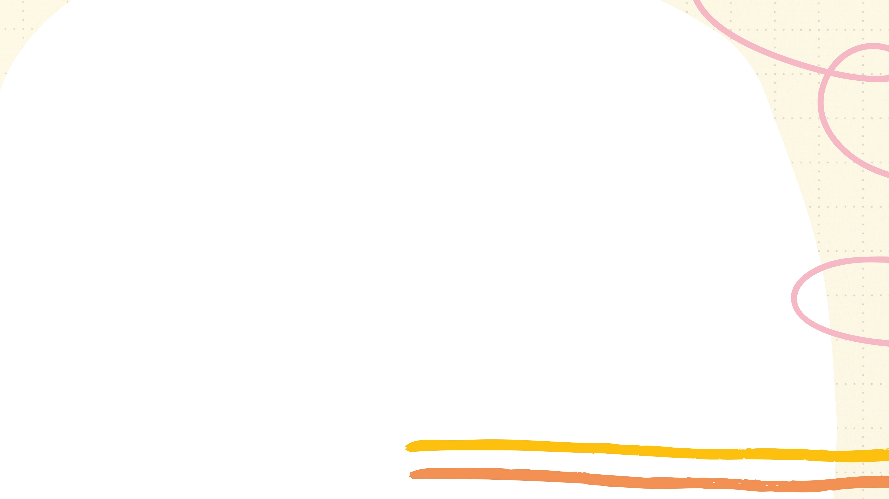
BÀI 1. ĐƠN THỨC (tiết 2)
2. Đơn thức đồng dạng
2.1. Khái niệm đơn thức đồng dạng
HĐ3.
Giải:

Slide 7

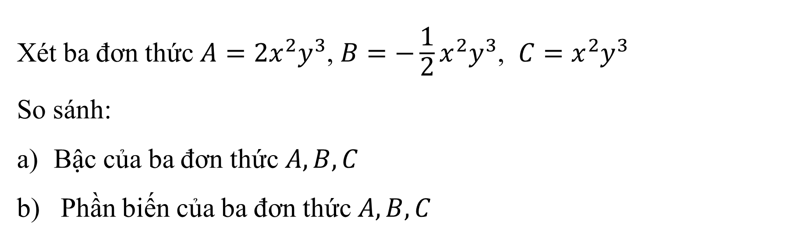
BÀI 1. ĐƠN THỨC (tiết 2)
2. Đơn thức đồng dạng
2.1. Khái niệm đơn thức đồng dạng
Xét ba đơn thức $A=2x^{2}y^{3}$, $B=−\frac{\text{1}}{\text{2}}x^{2}y^{3}$, $C=x^{2}y^{3}$
So sánh:
Bậc của ba đơn thức $A, B, C$
Phần biến của ba đơn thức $A, B, C$
HĐ4.
Giải:
a) Ba đơn thức $A, B, C$ đều có bậc là 5.

Slide 8
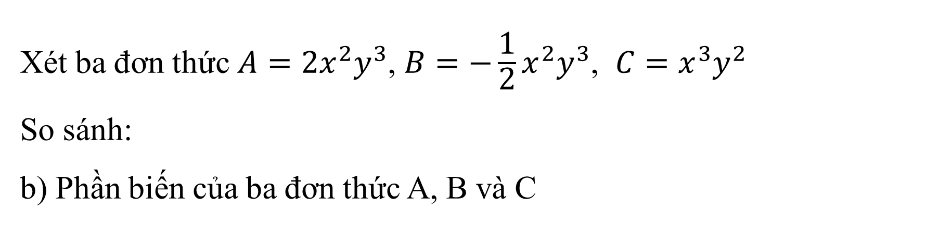
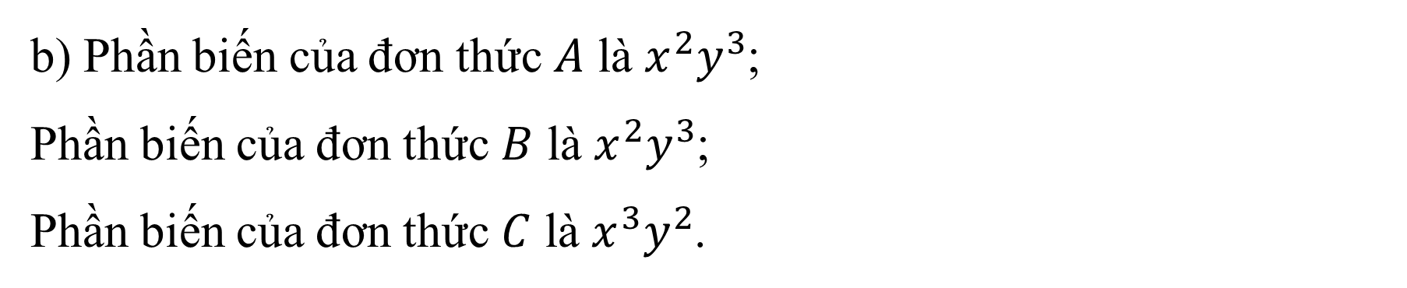
BÀI 1. ĐƠN THỨC (tiết 2)
2. Đơn thức đồng dạng
2.1. Khái niệm đơn thức đồng dạng
Xét ba đơn thức $A=2x^{2}y^{3}$, $B=−\frac{\text{1}}{\text{2}}x^{2}y^{3}$, $C=x^{3}y^{2}$
So sánh:
b) Phần biến của ba đơn thức A, B và C
HĐ4.
Giải:
b) Phần biến của đơn thức $A$ là $x^{2}y^{3}$;
Phần biến của đơn thức $B$ là $x^{2}y^{3}$;
Phần biến của đơn thức $C$ là $x^{3}y^{2}$.
Như vậy phần biến của đơn thức A
và đơn thức B giống nhau.

Slide 9

BÀI 1. ĐƠN THỨC (tiết 2)
2. Đơn thức đồng dạng
2.1. Khái niệm đơn thức đồng dạng
Một cách tổng quát
Hai đơn thức đồng dạng là hai đơn thức với hệ số khác 0 và có phần biến giống nhau.
Nhận xét: Hai đơn thức đồng dạng thì có cùng bậc.

Slide 10
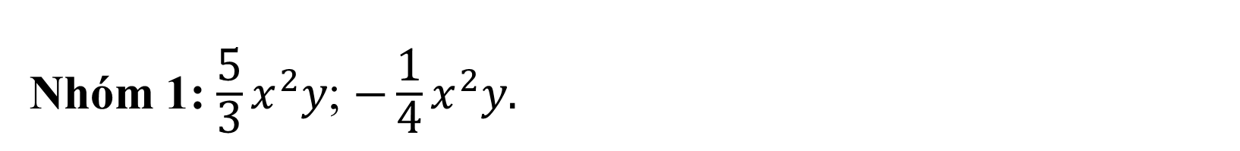
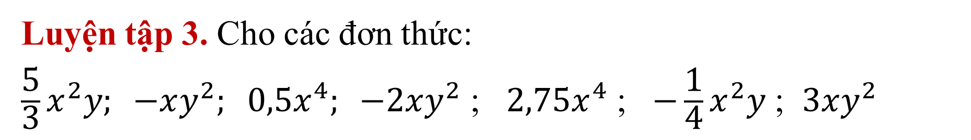
BÀI 1. ĐƠN THỨC (tiết 2)
2. Đơn thức đồng dạng
2.1. Khái niệm đơn thức đồng dạng
Luyện tập 3. Cho các đơn thức:
$\frac{\text{5}}{\text{3}}x^{2}y; −xy^{2}; 0,5x^{4}; −2xy^{2}$ ; $2,75x^{4}$ ; $−\frac{\text{1}}{\text{4}}x^{2}y$ ; $3xy^{2}$
Hãy sắp xếp các đơn thức đã cho thành từng nhóm, sao cho tất cả các đơn thức đồng dạng thì thuộc cùng một nhóm.
Giải:
Nhóm 1: $\frac{\text{5}}{\text{3}}x^{2}y$; $−\frac{\text{1}}{\text{4}}x^{2}y.$
Nhóm 2:$−xy^{2}$;$−2xy^{2}$ ; $3xy^{2}$.
Nhóm 3:$0,5x^{4}$;$2,75x^{4}.$

Slide 11

BÀI 1. ĐƠN THỨC (tiết 2)
2. Đơn thức đồng dạng
2.1. Khái niệm đơn thức đồng dạng
Tranh luận
Ta đã biết nếu hai đơn thức một biến có cùng biến và có cùng bậc thì đồng dạng với nhau. Hỏi điều đó có còn đúng không đối với đơn thức hai biến (nhiều hơn một biến)?
Trả lời: Đúng

Slide 12
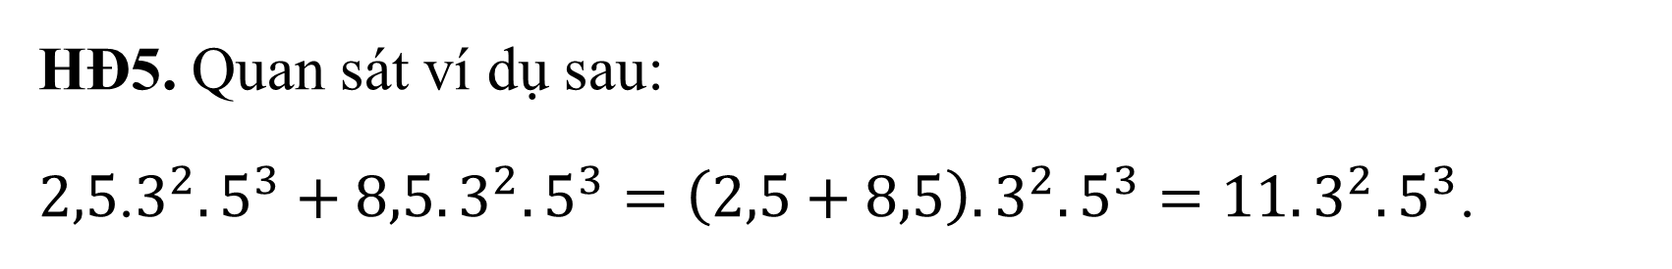
BÀI 1. ĐƠN THỨC (tiết 2)
2. Đơn thức đồng dạng
2.2. Cộng và trừ đơn thức đồng dạng
HĐ5. Quan sát ví dụ sau:
$2,5$.$3^{2}.5^{3}+8,5.3^{2}.5^{3}=\left(2,5+8,5\right).3^{2}.5^{3}=11.3^{2}.5^{3}$.
Trong ví dụ này, ta đã vận dụng tính chất gì của phép nhân để thu gọn tổng ban đầu?
Giải:
Tính chất phân phối của phép nhân đối với phép cộng.

Slide 13


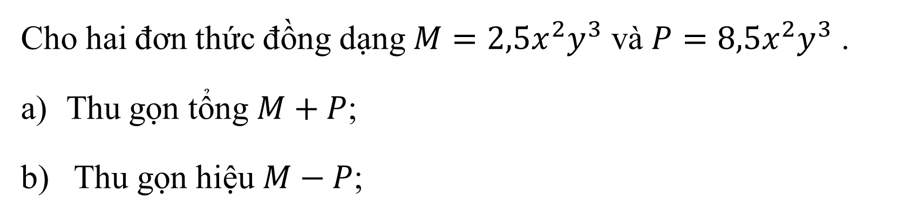
BÀI 1. ĐƠN THỨC (tiết 2)
2. Đơn thức đồng dạng
2.2. Cộng và trừ đơn thức đồng dạng
HĐ6.
Cho hai đơn thức đồng dạng $M=2,5x^{2}y^{3}$ và $P=8,5x^{2}y^{3}$ .
Thu gọn tổng $M+P$;
Thu gọn hiệu $M−P$;
Giải:
a) $M+P=2,5x^{2}y^{3}+8,5x^{2}y^{3}=\left(2,5+8,5\right)x^{2}y^{3}=11x^{2}y^{3}$.
b) $M−P=2,5x^{2}y^{3}−8,5x^{2}y^{3}=\left(2,5−8,5\right)x^{2}y^{3}=−6x^{2}y^{3}$.

Slide 14

BÀI 1. ĐƠN THỨC (tiết 2)
2. Đơn thức đồng dạng
2.2. Cộng và trừ đơn thức đồng dạng
Quy tắc
Muốn cộng (hay trừ) hai đơn thức đồng dạng, ta cộng (hay trừ) các hệ số với nhau và giữ nguyên phần biến.

Slide 15

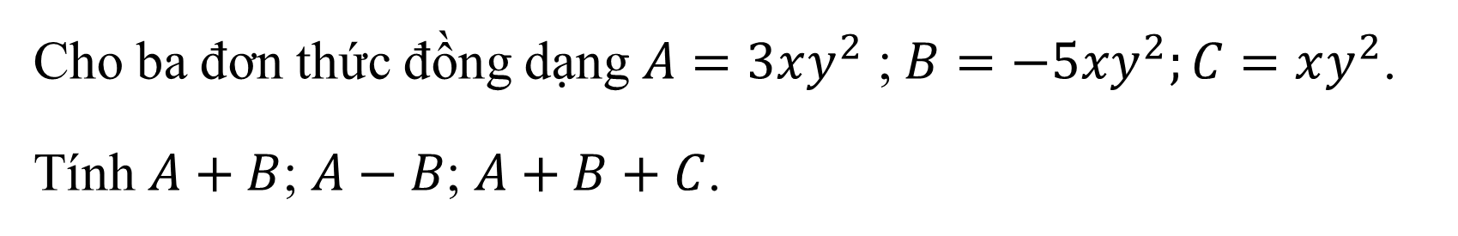
BÀI 1. ĐƠN THỨC (tiết 2)
2. Đơn thức đồng dạng
2.2. Cộng và trừ đơn thức đồng dạng
Ví dụ 3.
Cho ba đơn thức đồng dạng $A=3xy^{2}$ ;$B=−5xy^{2};C=xy^{2}$.
Tính $A+B$; $A−B$; $A+B+C$.
Giải:
$A+B=3xy^{2}+\left(−5\right)xy^{2}=\left[3+\left(−5\right)\right]xy^{2}=−2xy^{2}$.
$A−B=3xy^{2}−\left(−5\right)xy^{2}=\left[3−\left(−5\right)\right]xy^{2}=8xy^{2}$.
$A+B+C=3xy^{2}+\left(−5\right)xy^{2}+xy^{2}=\left[3+\left(−5\right)+1\right]xy^{2}=−xy^{2}$.

Slide 16

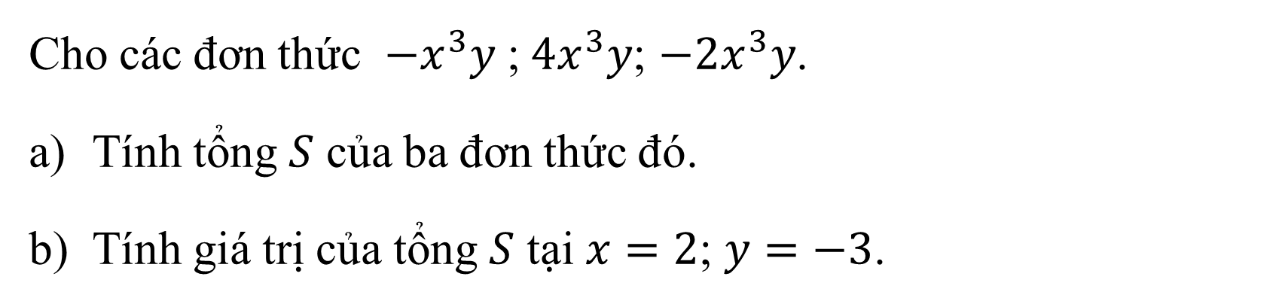

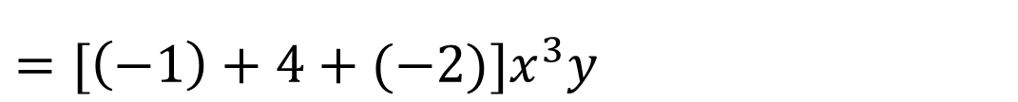
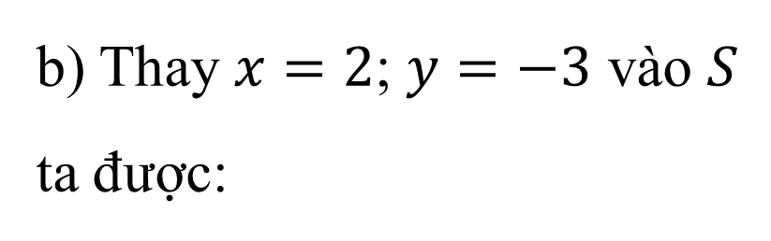
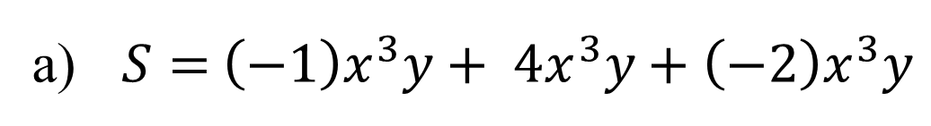
BÀI 1. ĐƠN THỨC (tiết 2)
2. Đơn thức đồng dạng
2.2. Cộng và trừ đơn thức đồng dạng
Luyện tập 4.
Cho các đơn thức $−x^{3}y$ ;$4x^{3}y$; $−2x^{3}y$.
Tính tổng $S$ của ba đơn thức đó.
Tính giá trị của tổng $S$ tại $x=2$; $y=−3$.
Giải:
$S=$ $\left(−1\right)x^{3}y+ 4x^{3}y+\left(−2\right)x^{3}y$
b) Thay $x=2$; $y=−3$ vào $S$ ta được:
$=[\left(−1\right)+4+(−2)]x^{3}y$
$$=x^{3}y$$
$$S=2^{3}.\left(−3\right)=−24$$

Slide 17
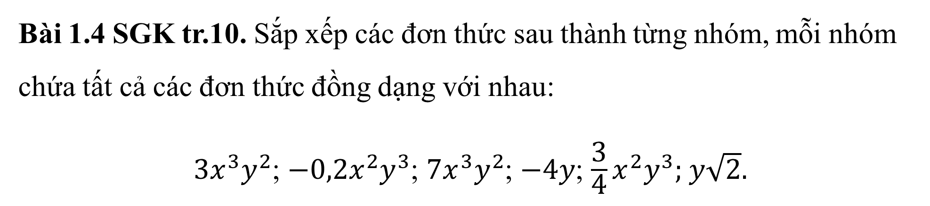
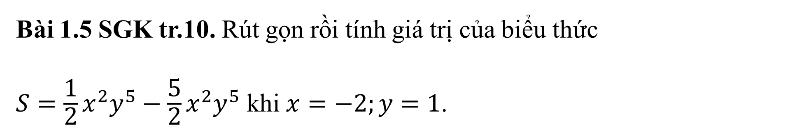
BÀI 1. ĐƠN THỨC (tiết 2)
LUYỆN TẬP
Hoàn thành các bài tập vào vở cá nhân, thảo luận nhóm đôi, hoàn thành các bài tập 1.4 và 1.5 SGK trang 10
Bài 1.4 SGK tr.10. Sắp xếp các đơn thức sau thành từng nhóm, mỗi nhóm chứa tất cả các đơn thức đồng dạng với nhau:
$3x^{3}y^{2}$; $−0,2x^{2}y^{3}$; $7x^{3}y^{2}$; $−4y$; ${\frac{\text{3}}{\text{4}}x}^{2}y^{3}$; $y\sqrt{2}$.
Bài 1.5 SGK tr.10. Rút gọn rồi tính giá trị của biểu thức
$S=\frac{\text{1}}{\text{2}}x^{2}y^{5}−\frac{\text{5}}{\text{2}}x^{2}y^{5}$ khi $x=−2;y=1$.

Slide 18
LUYỆN TẬP

Slide 19
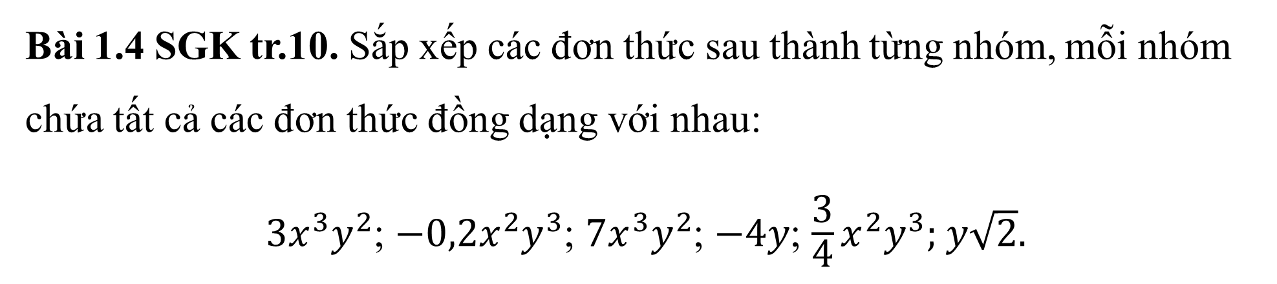
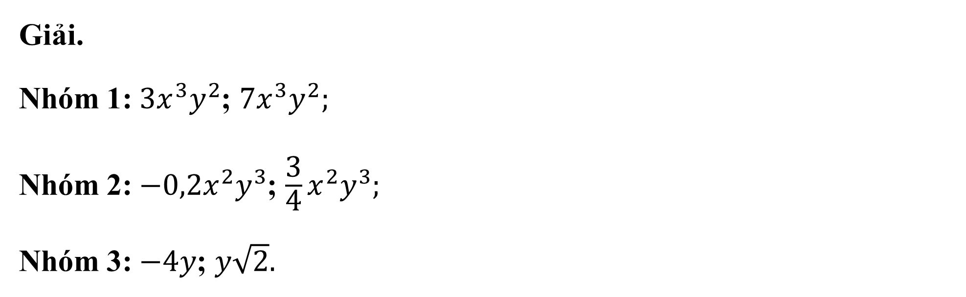
BÀI 1. ĐƠN THỨC (tiết 2)
LUYỆN TẬP
Bài 1.4 SGK tr.10. Sắp xếp các đơn thức sau thành từng nhóm, mỗi nhóm chứa tất cả các đơn thức đồng dạng với nhau:
$3x^{3}y^{2}$; $−0,2x^{2}y^{3}$; $7x^{3}y^{2}$; $−4y$; ${\frac{\text{3}}{\text{4}}x}^{2}y^{3}$; $y\sqrt{2}$.
Giải.
Nhóm 1: $3x^{3}y^{2}$; $7x^{3}y^{2};$
Nhóm 2: $−0,2x^{2}y^{3}$; ${\frac{\text{3}}{\text{4}}x}^{2}y^{3};$
Nhóm 3: $−4y$; $y\sqrt{2}$.

Slide 20
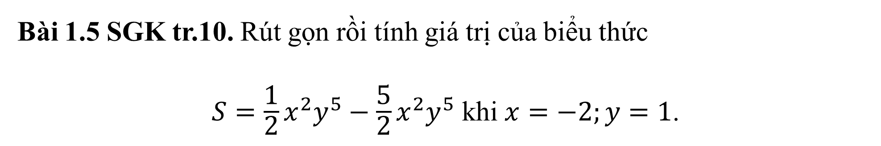
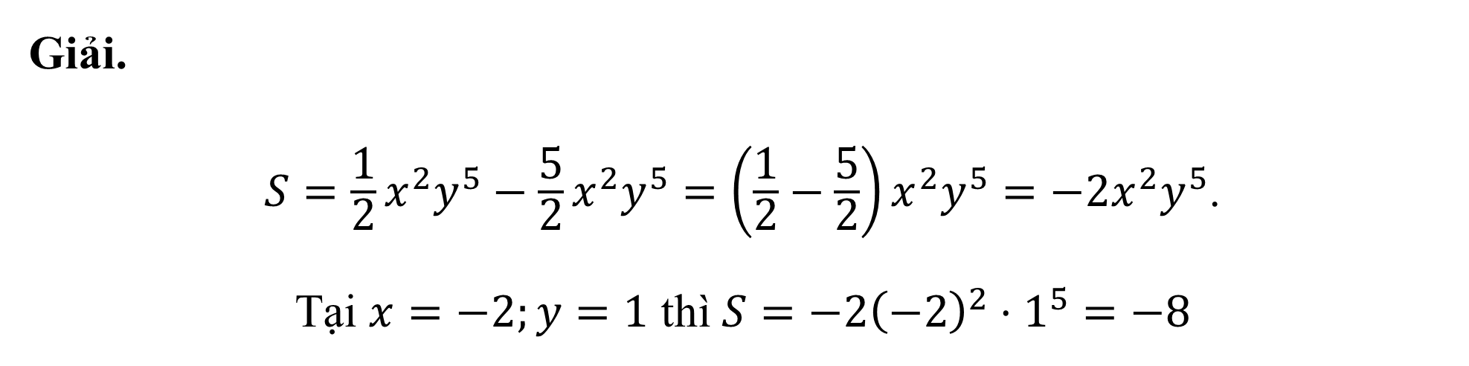
BÀI 1. ĐƠN THỨC (tiết 2)
LUYỆN TẬP
Bài 1.5 SGK tr.10. Rút gọn rồi tính giá trị của biểu thức
$S=\frac{\text{1}}{\text{2}}x^{2}y^{5}−\frac{\text{5}}{\text{2}}x^{2}y^{5}$ khi $x=−2;y=1$.
Giải.
$S=\frac{\text{1}}{\text{2}}x^{2}y^{5}−\frac{\text{5}}{\text{2}}x^{2}y^{5}=\left(\frac{\text{1}}{\text{2}}−\frac{\text{5}}{\text{2}}\right)x^{2}y^{5}=−2x^{2}y^{5}$.
Tại $x=−2;y=1$ thì $S=−2{\left(−2\right)}^{2}⋅1^{5}=−8$

Slide 21
VẬN DỤNG

Slide 22
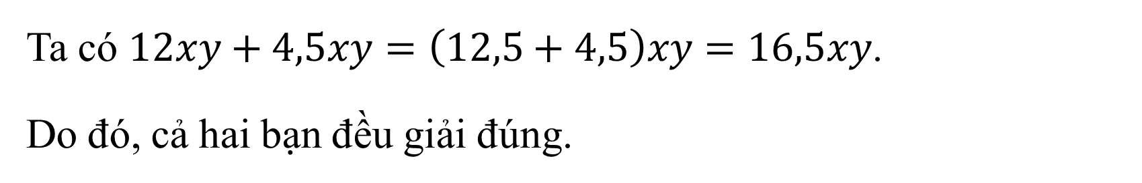
BÀI 1. ĐƠN THỨC (tiết 2)
Vận dụng
Trở lại các lập luận của Tròn và Vuông trong tình huống mở đầu. Hãy trả lời và giải thích rõ tại sao.
Trả lời
Ta có $12xy+4,5xy=\left(12,5+4,5\right)xy=16,5xy$.
Do đó, cả hai bạn đều giải đúng.

Slide 23
CÂU HỎI
TRẮC NGHIỆM

Slide 24



Slide 25

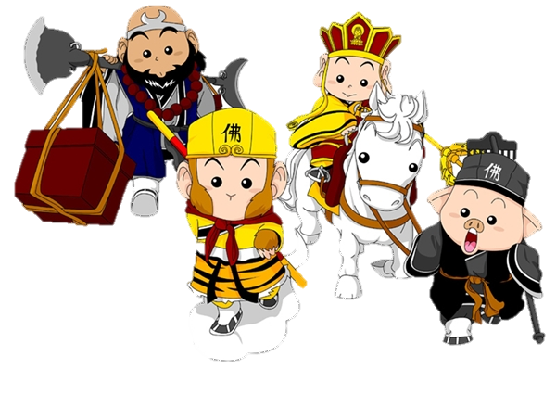




TÂY DU KÝ
TRONG KHU RỪNG CÓ RẤT NHIỀU YÊU QUÁI XUẤT HIỆN ĐỂ CẢN ĐƯỜNG THẦY TRÒ ĐƯỜNG TĂNG ĐI LẤY KINH
EM HÃY GIÚP THẦY TRÒ ĐƯỜNG TĂNG BẰNG CÁCH VƯỢT QUA CÁC CÂU HỎI CỦA YÊU QUÁI.

Slide 26
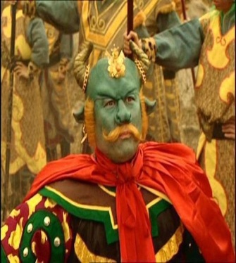

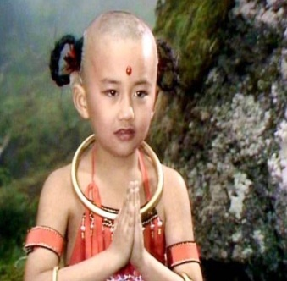
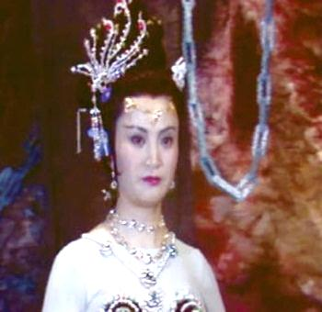
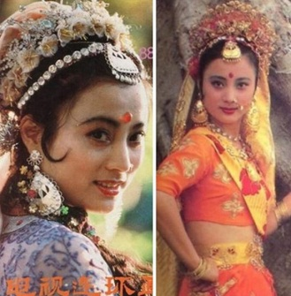
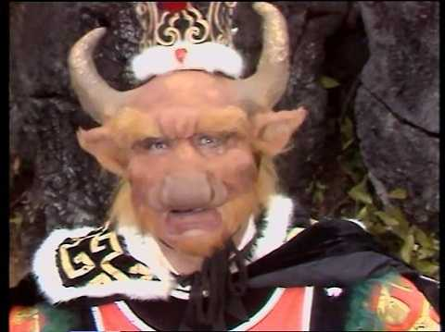
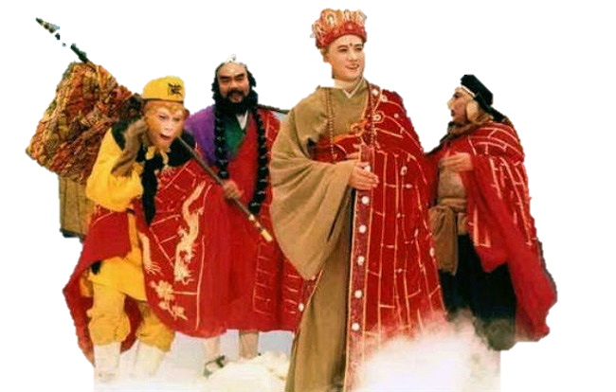


Hồng Hài Nhi
Bạch Cốt Tinh
Ngọc Thố Tinh
Thanh Ngưu Quái
Ngưu Ma Vương

Slide 27

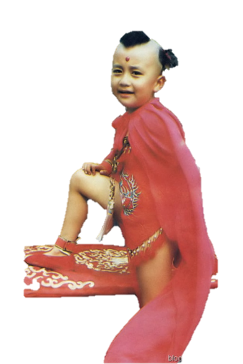
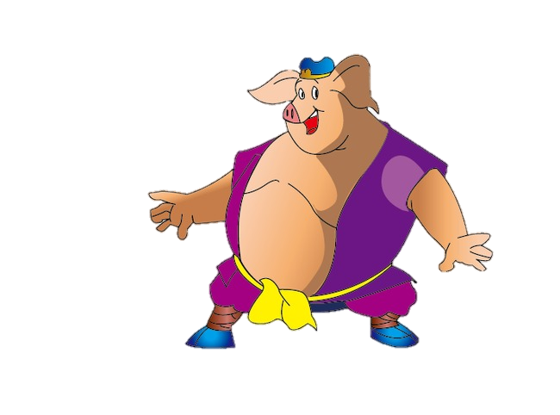




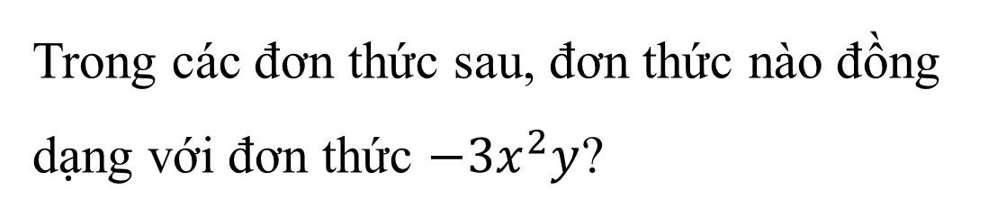

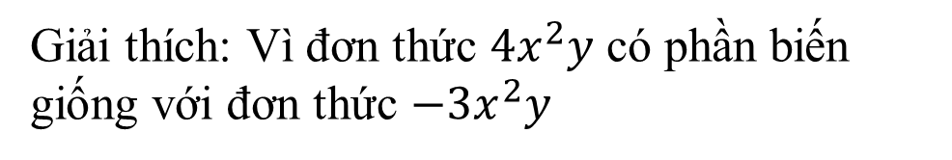
Trong các đơn thức sau, đơn thức nào đồng dạng với đơn thức $−3x^{2}y$?
00:02
00:01
00:00
00:10
00:06
00:03
00:04
00:09
00:07
00:05
00:08
Giải thích: Vì đơn thức $4x^{2}y$ có phần biến giống với đơn thức $−3x^{2}y$
$$A. 4x^{2}y$$
$$B. −3xy^{2}$$
$${C. x}^{3}y^{2}$$
$$D. xy^{3}$$

Slide 28
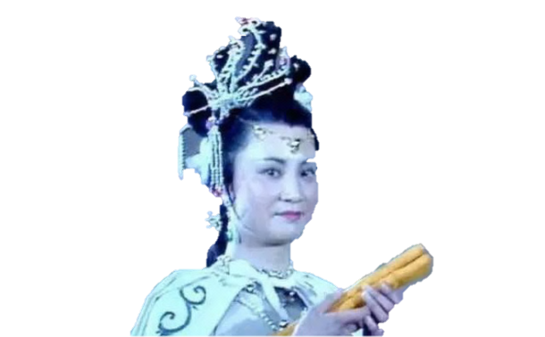
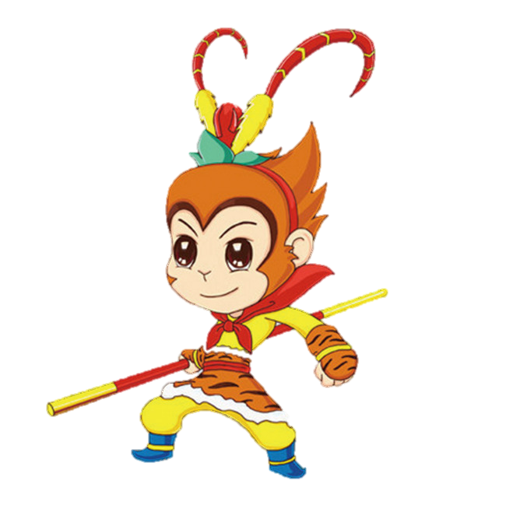



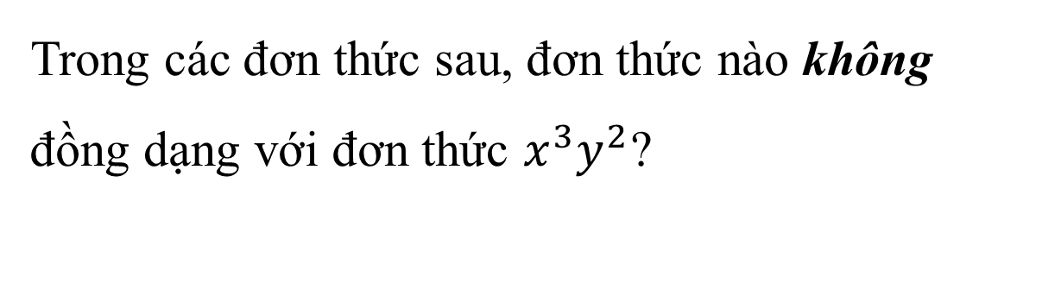

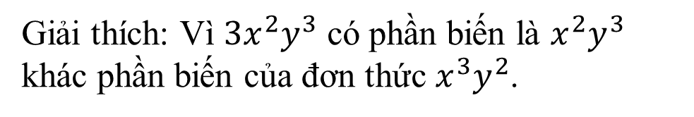
Trong các đơn thức sau, đơn thức nào không đồng dạng với đơn thức $x^{3}y^{2}$?
00:02
00:01
00:00
00:10
00:06
00:03
00:04
00:09
00:07
00:05
00:08
Giải thích: Vì $3x^{2}y^{3}$ có phần biến là $x^{2}y^{3}$ khác phần biến của đơn thức $x^{3}y^{2}$.
$$A. 2x^{3}y^{2}$$
$$B. −x^{3}y^{2}$$
$${C. 3x}^{2}y^{3}$$
$$D. −\frac{1}{2}x^{3}y^{2}$$

Slide 29
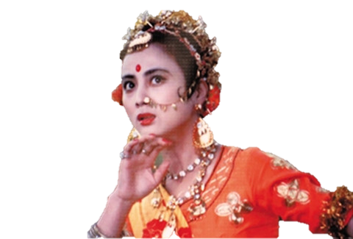
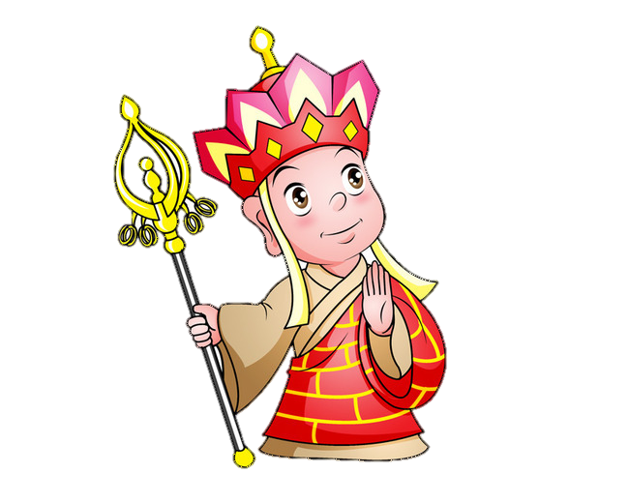



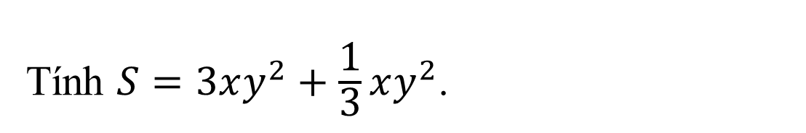

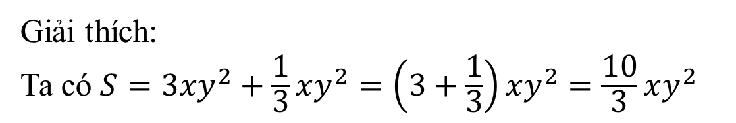
Tính $S=3xy^{2}+\frac{\text{1}}{\text{3}}xy^{2}$.
00:02
Giải thích:
Ta có $S=3xy^{2}+\frac{\text{1}}{\text{3}}xy^{2}=\left(3+\frac{\text{1}}{\text{3}}\right)xy^{2}=\frac{\text{10}}{\text{3}}xy^{2}$
00:01
00:00
00:10
00:06
00:03
00:04
00:09
00:07
00:05
00:08
$$S=\frac{10}{3}x^{2}y^{4}$$
$$S=\frac{10}{3}xy^{2}$$
$$S=xy^{2}$$
$$S=\frac{10}{3}$$

Slide 30
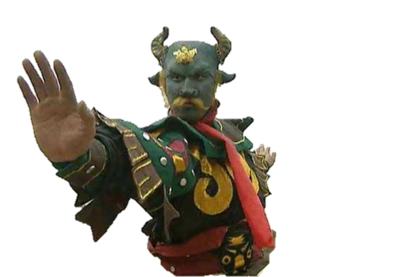
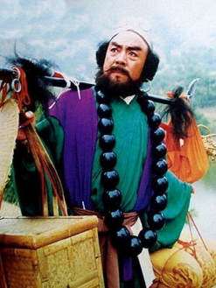
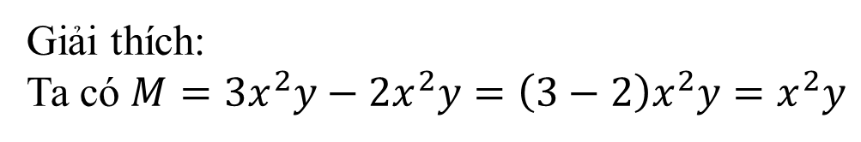


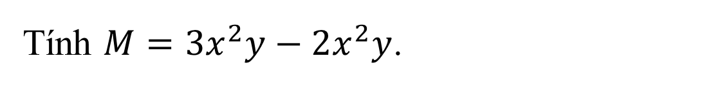


Tính $M=3x^{2}y−2x^{2}y$.
00:02
00:01
00:00
00:10
00:06
00:03
00:04
00:09
00:07
00:05
00:08
Giải thích:
Ta có $M=3x^{2}y−2x^{2}y=\left(3−2\right)x^{2}y=x^{2}y$
$$A. M=5x^{2}y$$
$$B. M=−x^{2}y$$
$$C. M=xy$$
$$D. M=x^{2}y$$

Slide 31
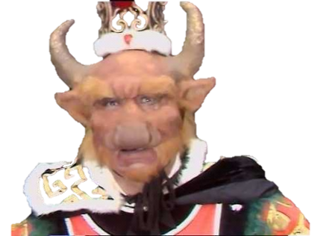
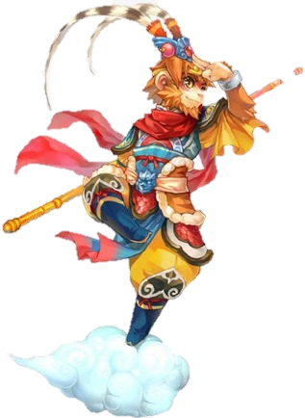
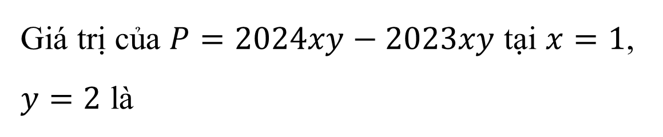
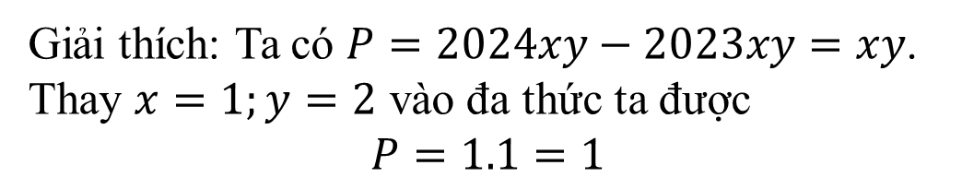
Giá trị của $P=2024xy−2023xy$ tại $x=1$, $y=2$ là
00:02
Giải thích: Ta có $P=2024xy−2023xy=xy$. Thay $x=1;y=2$ vào đa thức ta được
$$P=1.1=1$$
00:01
00:00
00:10
00:06
00:03
00:04
00:09
00:07
00:05
00:08
A. 1
B. 2
C. 2023
D. 2024

Slide 32
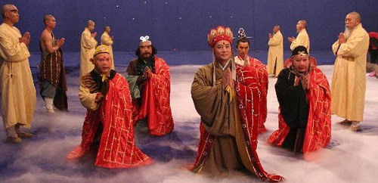
THE END

Slide 33


HƯỚNG DẪN HỌC Ở NHÀ
Đọc lại các bài tập đã chữa, học thuộc các khái niệm
Làm bài trong SBT

Slide 34


